Slide 1
Теоретические основы школьного курса информатики
Лекция 1
ЛОГИЧЕСКИЕ ОСНОВЫ ФУНКЦИОНИРОВАНИЯ ЭВМ

Slide 2
Основные данные курса​
Лекции – 6 часов​
Лабораторные работы - 6 часов​
Форма отчетности – экзамен​
Модули курса:
Логические основы ЭВМ​
Информация. Количество информации.​

Slide 3
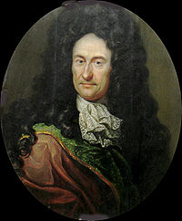
Алгебра логики
Основоположником математической логики является великий немецкий математик Готфрид Вильгельм Лейбниц (1646 - 1716 гг.). Он сделал попытку построить универсальный язык, с помощью которого споры между людьми можно было бы разрешать посредством вычислений.

Slide 4
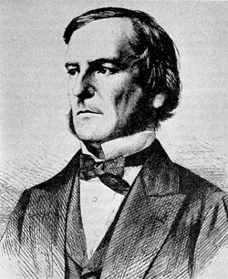
Алгебра логики
На заложенном Лейбницем фундаменте ирландский математик Джордж Буль построил здание новой науки - математической логики, - которая в отличие от обычной алгебры оперирует не числами, а высказываниями. В честь Д.Буля логические переменные в языке программирования Паскаль впоследствии назвали булевскими.

Slide 5
Высказывания
Высказывание - это любое утверждение, относительно которого можно сказать истинно оно или ложно, т.е. соответствует оно действительности или нет.
Таким образом по своей сути высказывания фактически являются двоичными объектами и поэтому часто истинному значению высказывания ставят в соответствие 1, а ложному – 0.

Slide 6
Высказывания
простые и сложные.
Простые - соответствуют алгебраическим переменным;
сложные - являются аналогом алгебраических функций.
Функции могут получаться путем объединения переменных с помощью логических действий.

Slide 7
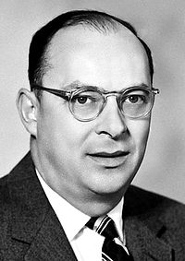
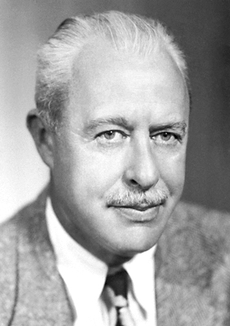
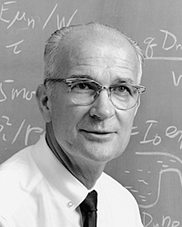
Биполярные транзисторы
В 1947 г. американские ученые Дж. Бардин (J. Bardin) и В. Браттейн (W. Brattain) создали полупроводниковый триод, или транзистор (1958, Нобелевская премия В. Шокли (W.Shockley), Дж. Бардина, У. Браттейна).

Slide 8
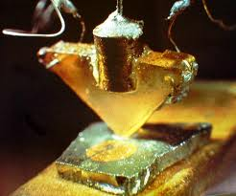
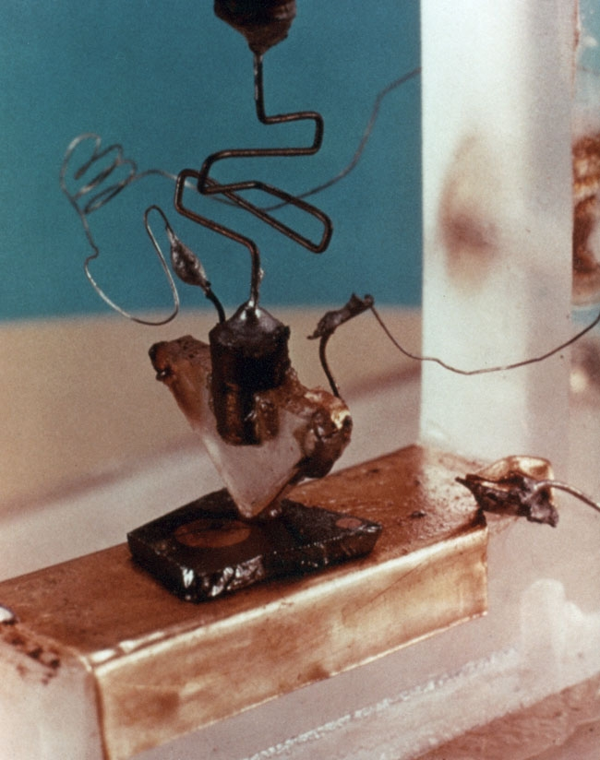
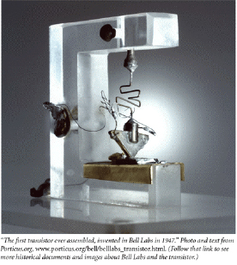
На фото - первый в мире полупроводниковый транзистор на прижимном контакте

Slide 9
Транзистором называется полупроводниковый прибор с двумя расположенными на близком расстоянии параллельными электронно-дырочными pn-переходами, предназначенный для усиления и генерирования электрических сигналов.

Slide 10
Биполярные транзисторы
Это событие имело громадное значение для развития полупроводниковой электроники. Транзисторная структура легла в основу обширного класса усилительных приборов – биполярных транзисторов.
Определение "биполярный" указывает на то, что работа транзистора связана с процессами, в которых принимают электроны и дырки, то есть основные и неосновные носители.

Slide 11
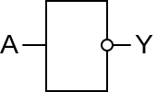
Операция «НЕ» (инверсия)
Самая простая логическая операция.
Часто называют отрицанием, дополнением или инверсией и обозначают NOT X). Результат отрицания всегда противоположен значению аргумента
Логический элемент «НЕ» и его таблица истинности
Логический элемент «НЕ» - усилительный каскад на транзисторе, включенном по схеме с общим эмиттером, и работает в ключевом режиме. На вход подаются положительные сигналы в положительной логике. Используется биполярный транзистор типа n-p-n
Электронная схема, реализующая элемент «НЕ»

Slide 12
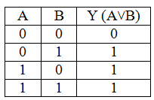
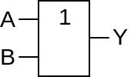
Операция «ИЛИ» (дизъюнкция)
ИЛИ -дизъюнкцией, или логическим сложением
Схема выполнена на биполярных транзисторах (технология транзисторно-транзисторной логики).
Электронная схема, реализующая элемент «ИЛИ»

Slide 13
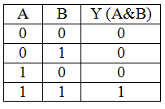
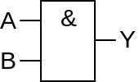
Операция «И» (конъюнкция)
Логическое И называют конъюнкцией, или логическим умножением
Электронная схема двухходового элемента «И» на биполярных транзисторах.
Электронная схема, реализующая элемент «И»

Slide 14
Электронные схемы логических элементов
Операции И, ИЛИ, НЕ образуют полную систему логических операций, из которой можно построить сколь угодно сложное логическое выражение
Базисные логические функции могут быть представлены как в дискретном исполнении, так и методами интегральной технологии. Базисные логические функции (логические элементы) «И», «ИЛИ» и «НЕ» могут выполняться на диодах, резисторах, биполярных полевых транзисторах.

Slide 15
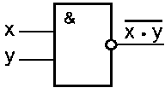
С х е м а И - НЕ
Штрих Шеффера, | или ↑
Схема И—НЕ состоит из элемента И и инвертора и осуществляет отрицание результата схемы И.

Slide 16
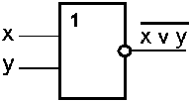
С х е м а ИЛИ - НЕ
Стрелка Пирса, обозначаемая ↓
Схема ИЛИ—НЕ состоит из элемента ИЛИ и инвертора и осуществляет отрицание результата схемы ИЛИ.

Slide 17
Логический элемент Исключающее ИЛИ
(функция неравнозначности или сумма по модулю)
X1 | X2 | Y
0 | 0 | 0
0 | 1 | 1
1 | 0 | 1
1 | 1 | 0
X1
=1
Y
X2
Логический элемент Исключающее ИЛИ-НЕ
(функция равнозначности - эквиваленция)
X1 | X2 | Y
0 | 0 | 1
0 | 1 | 0
1 | 0 | 0
1 | 1 | 1
X1
=1
Y
X2

Slide 18
СХЕМНАЯ РЕАЛИЗАЦИЯ ЭЛЕМЕНТАРНЫХ ЛОГИЧЕСКИХ ОПЕРАЦИЙ. ТИПОВЫЕ ЛОГИЧЕСКИЕ УЗЛЫ
простейшие логические элементы которые можно реализовать аппаратно:

Slide 19
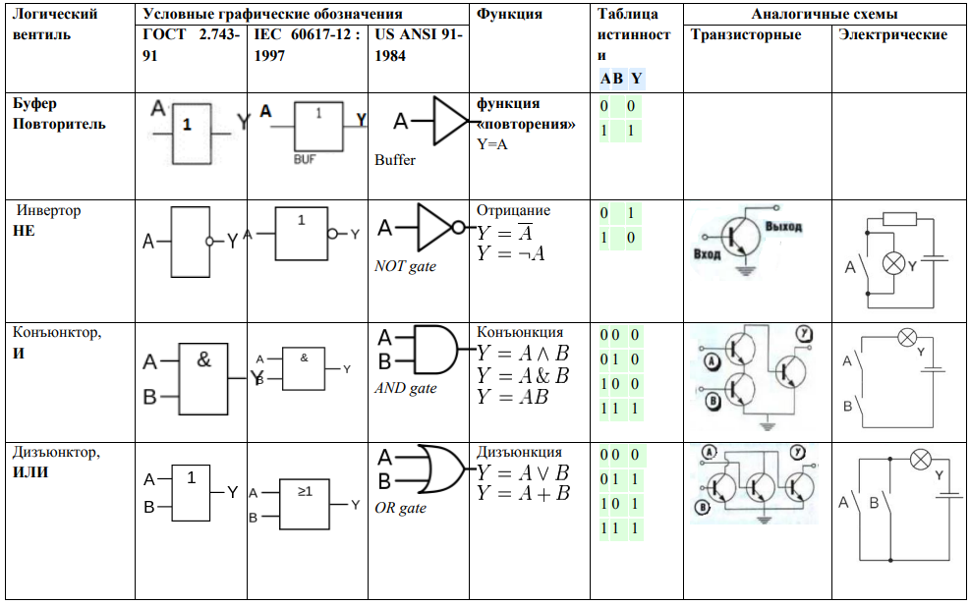

Slide 20
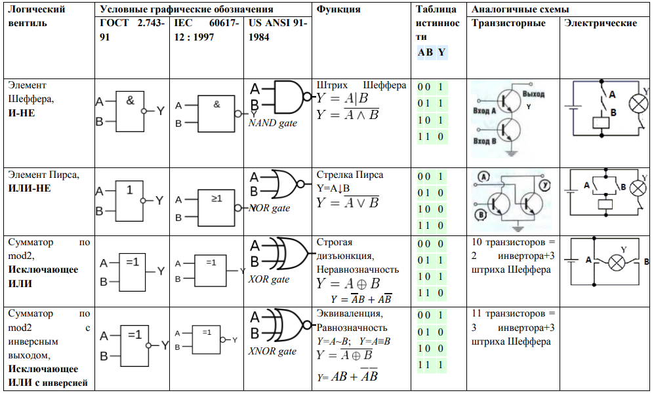

Slide 21
Примеры схем и соответствующие им таблицы истинности
Из вентилей составляют более сложные схемы, которые позволяют выполнять сложные арифметические операции
Данной логической схеме соответствует логическое выражение F=A & B v A.

Slide 22
Алгоритм построения логической схемы по логическому выражению
Определить число логических переменных.
Определить количество базовых логических операций и их порядок.
Изобразить для каждой логической операции соответствующий ей вентиль.
Соединить вентили в порядке выполнения логических операций.

Slide 23
Решение задач:
Построить схему следующего высказывания:

Slide 24
Решение задач:

Slide 25
Решение задач:
Самостоятельно:

Slide 27
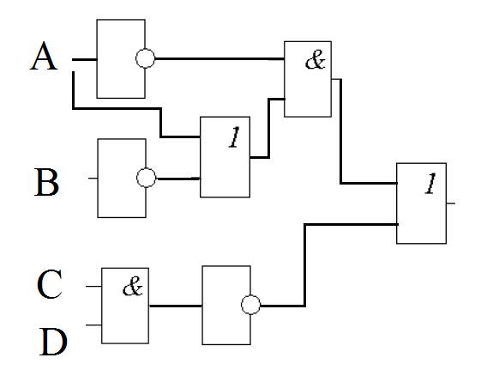
Задание 1:
По следующей схеме составить схему высказываний

Slide 29
СХЕМНАЯ РЕАЛИЗАЦИЯ ЭЛЕМЕНТАРНЫХ ЛОГИЧЕСКИХ ОПЕРАЦИЙ. ТИПОВЫЕ ЛОГИЧЕСКИЕ УЗЛЫ
Это означает, что можно создать электронные устройства на транзисторах, резисторах и т.п., каждое из которых имеет один или два входа для подачи управляющих напряжений и один выход, напряжение на котором определяется соответствующей таблицей истинности. На практике логическому «да» («истина», или цифра 1 в таблицах истинности) соответствует наличие напряжения, логическому «нет» («ложь», или цифра 0) - его отсутствие.

Slide 30
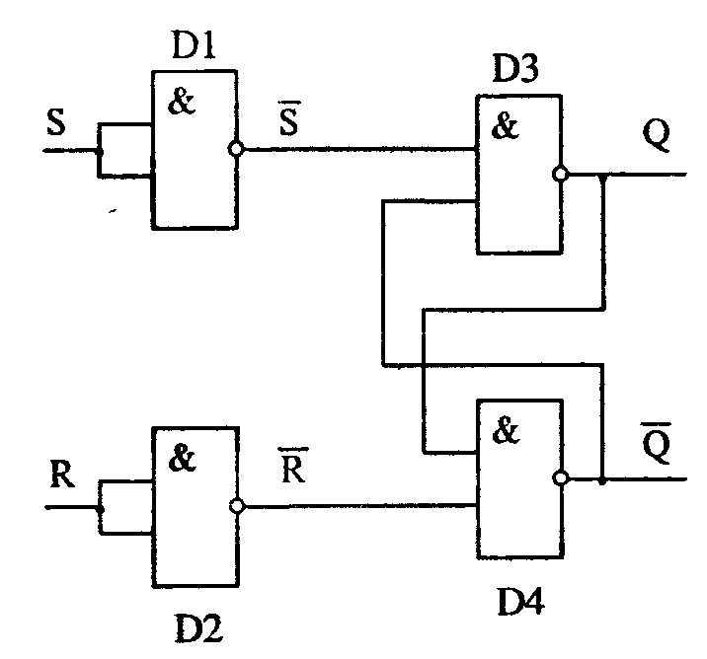
триггер
- основа устройств оперативного хранения информации.
Логическая схема триггера

Slide 31
триггер
простейший вариант триггера собирается из четырех логических элементов И-НЕ, причем два из них играют вспомогательную роль.
Триггер имеет два входа, обозначенные на схеме R и S, а также два выхода, помеченные буквой Q - прямой и инверсный (черта над Q у инверсного выхода означает отрицание). Триггер устроен таким образом, что на прямом и инверсном выходах сигналы всегда противоположны.

Slide 32
Таблица истинности RS-триггера
S | R |  |  | Q |  | Примечания
0 0 1 1 | 0 1 0 1 | 1 1 0 0 | 1 0 1 0 | X 0 1 (1 | X 1 0 1) | Хранение Запрещено

Slide 33
Принцип работы триггера
Пусть на входе R установлена 1, а на S - 0. Логические элементы D1 и D2 инвертируют эти сигналы, т.е. меняют их значения на противоположные. В результате на вход элемента D3 поступает 1, а на D4 - 0.
Поскольку на одном из входов D4 есть 0, независимо от состояния другого входа на его выходе (он же является инверсным выходом триггера!) обязательно установится 1.
Эта единица передается на вход элемента D3 и в сочетании с 1 на другом входе порождает на выходе D3 логический 0.
Итак, при R=1 и S=0 на прямом выходе триггера устанавливается 0, а на инверсном - 1.

Slide 34
Принцип работы триггера (задание)
Проведите аналогичные рассуждения для «симметричного» случая R =0 и S = 1.
На прямом выходе получится логическая 1, а на инверсном - 0. Триггер перейдет в единичное состояние - «установится» (установка по-английски - «Set»).

Slide 35
Принцип работы триггера
R = 0 и S = 0 - входных сигналов нет.
Тогда на входы элементов D3 и D4, связанные с R и S будет подана 1 их выходной сигнал будет зависеть от сигналов на противоположных входах. Нетрудно убедится, что такое состояние будет устойчивым. Пусть, например, на прямом выходе 1. Тогда наличие единиц на обоих входах элемента D4 «подтверждает» нулевой сигнал на его выходе. В свою очередь, наличие 0 на инверсном выходе передается на D3 и поддерживает его выходное единичное состояние. Аналогично доказывается устойчивость картины и для противоположного состояния триггера, когда Q = 0.

Slide 36
Принцип работы триггера
Таким образом, при отсутствии входных сигналов триггер сохраняет свое «предыдущее» состояние. Иными словами, если на вход R подать 1, а затем убрать, триггер установится в нулевое состояние и будет его сохранять, пока не поступит сигнал на другой вход S. В последнем случае он перебросится в единичное состояние и после прекращения действия входного сигнала будет сохранять на прямом выходе 1. Мы видим, что триггер обладает замечательным свойством: после снятия входных сигналов он сохраняет свое состояние, а значит может служить устройством для хранения одного бита информации.

